Slide 1

Муниципальное автономное дошкольное образовательное учреждение детский сад «Радуга»
«Родительская семья
как образец для ребенка»
Автор: Сычева Ольга Леонидовна,
педагог-психолог
р.п. Бутурлино
2020 год

Slide 2
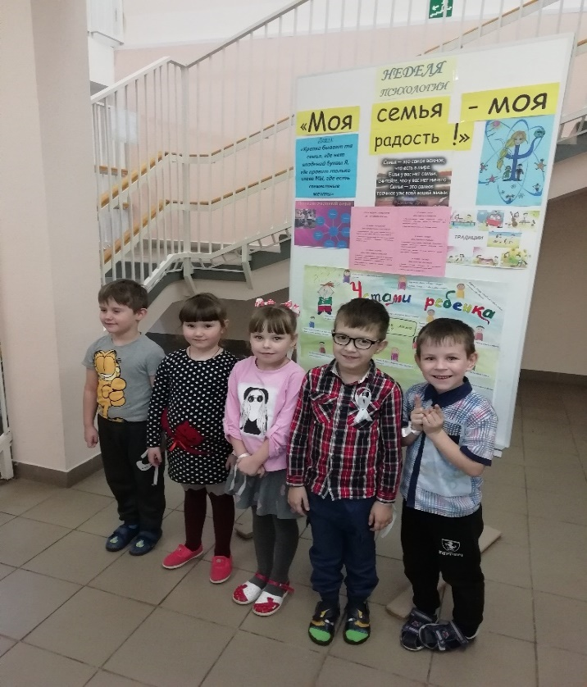
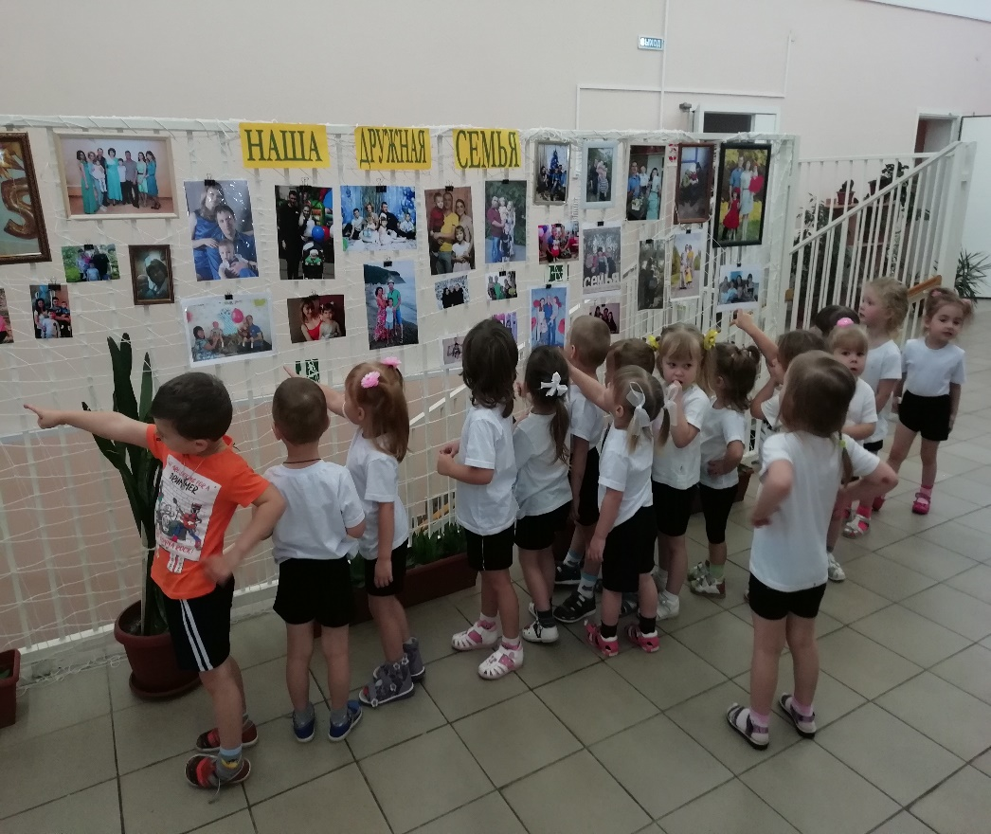
Родительская семья как потенциальная модель будущих семейных отношений ребенка
Как папа и мама общаются друг с другом, как выражают любовь и решают конфликтные ситуации, все отражается в детском мозгу как потенциальная модель будущих семейных отношений.

Slide 3

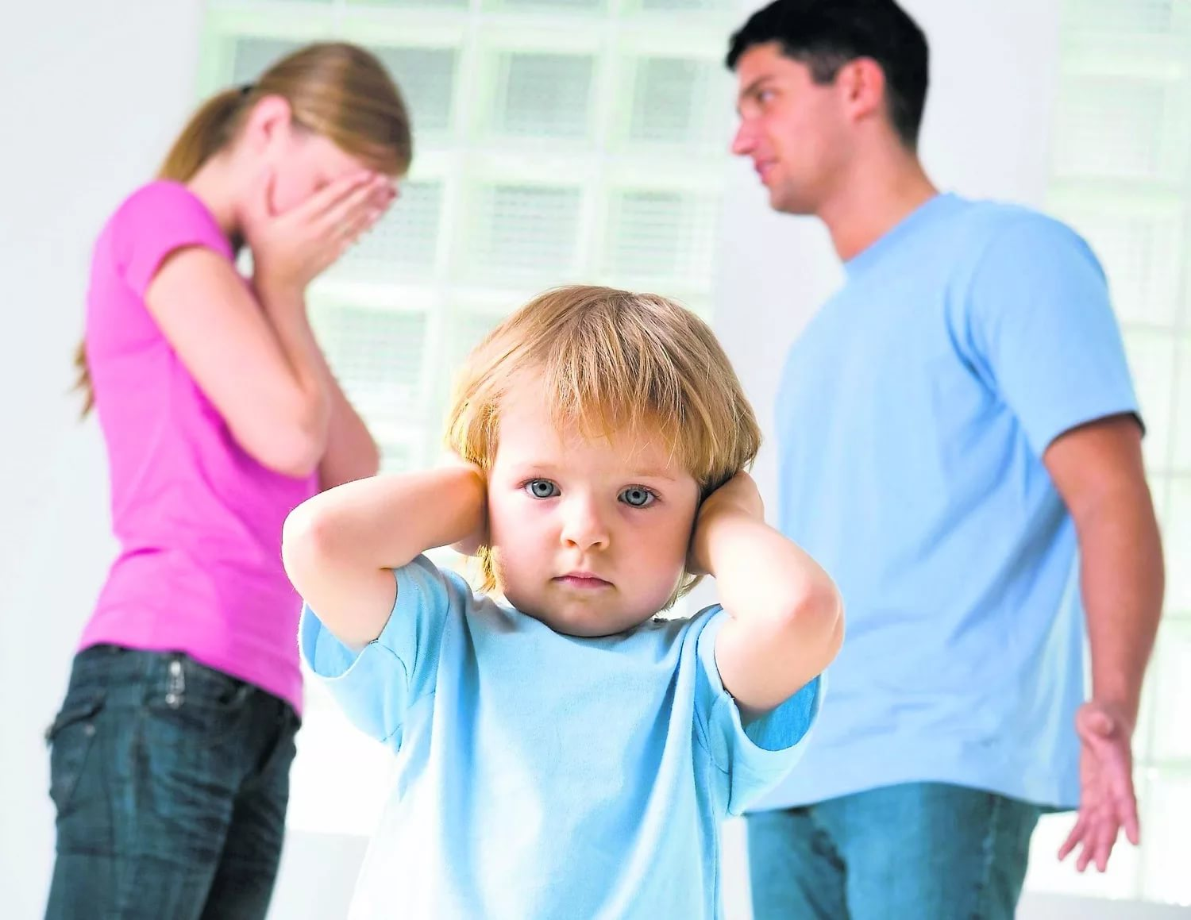
Конфликты в семье и их влияние на детей
Прежде чем учить ребенка правильно вести себя в конфликтных ситуациях, родители должны сами научиться конструктивно улаживать ссоры и извлекать пользу из выяснения отношений.
ПОМНИТЕ, что дети не любят слушаться своих родителей, но охотно им подражают!!!

Slide 4

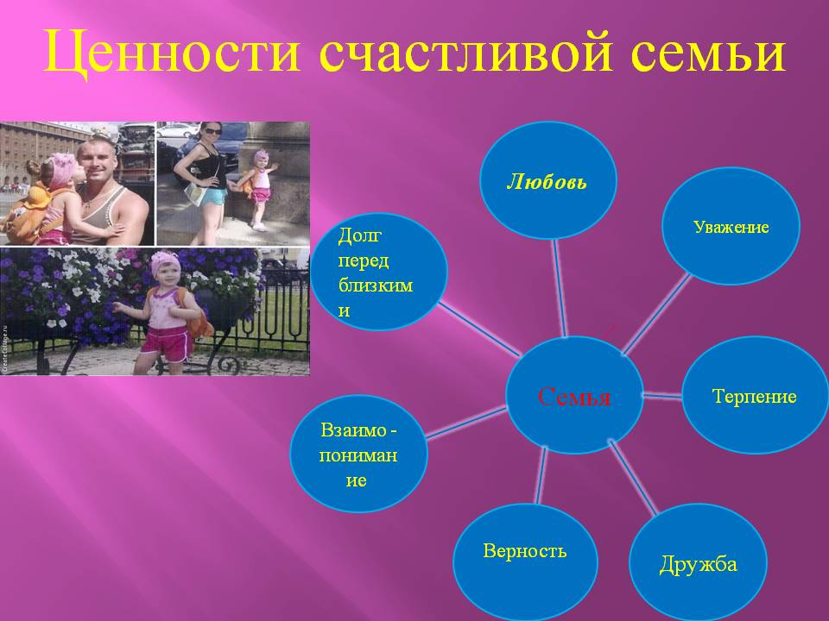

Семейные ценности

Slide 5

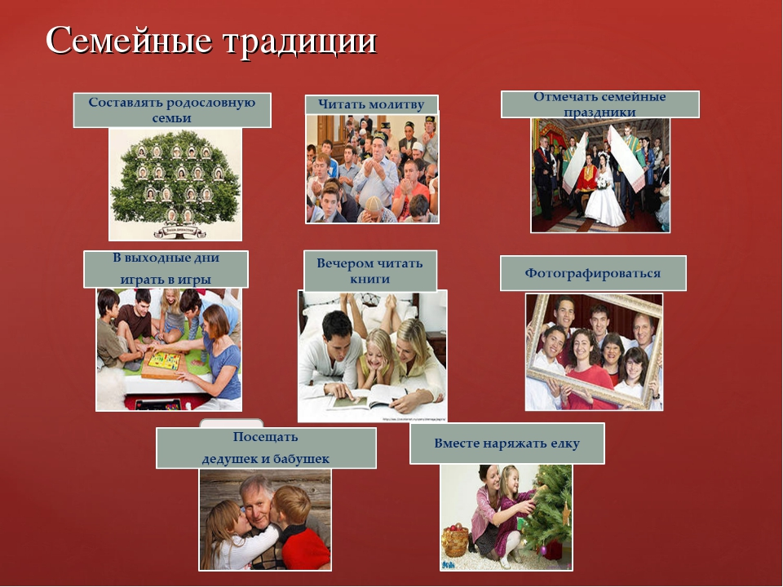

Семейные традиции

Slide 6
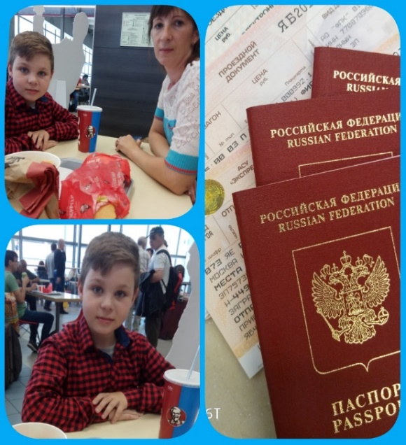
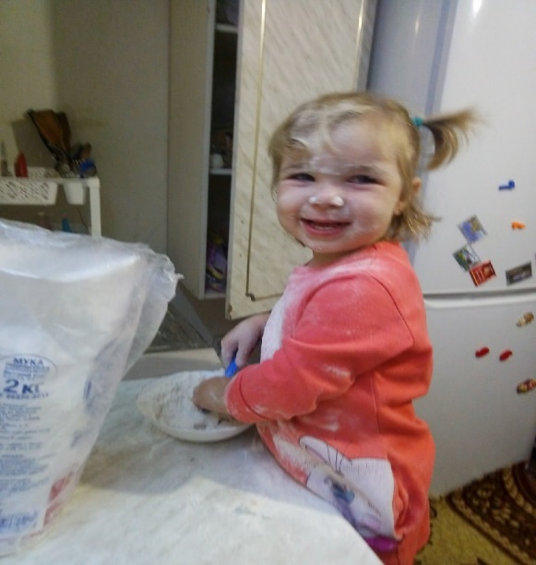
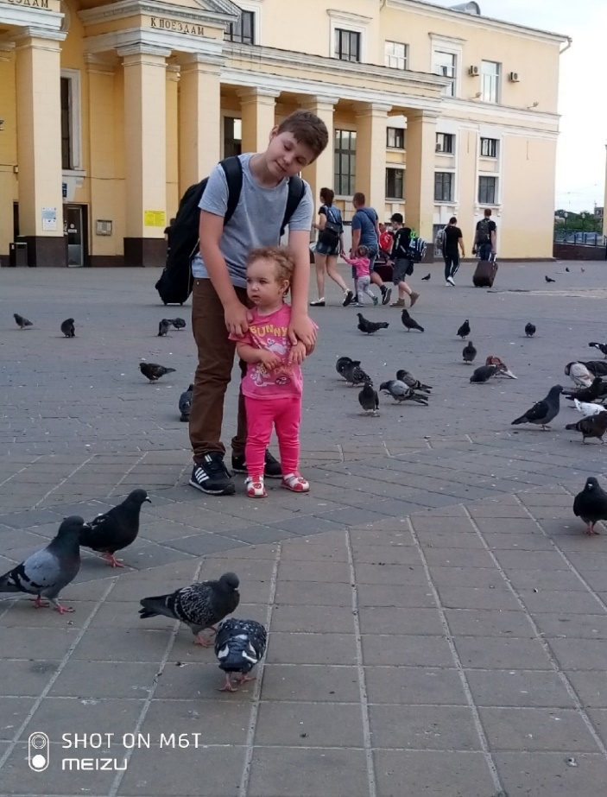
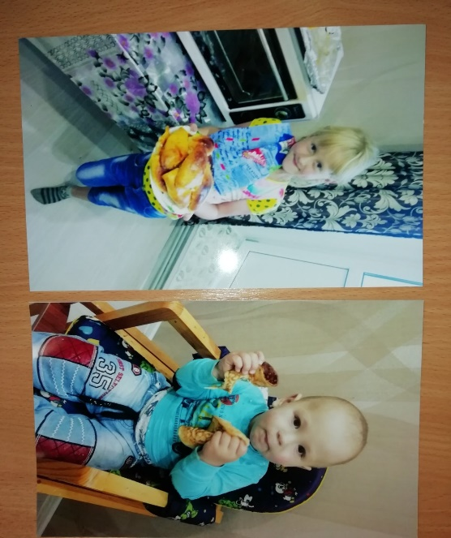
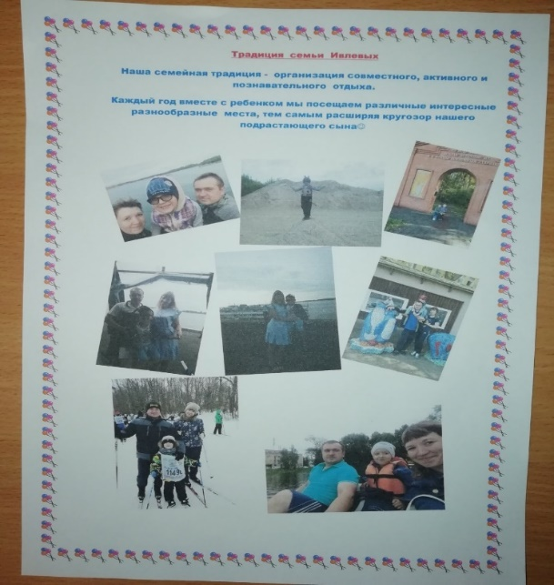
Семейные традиции

Slide 7

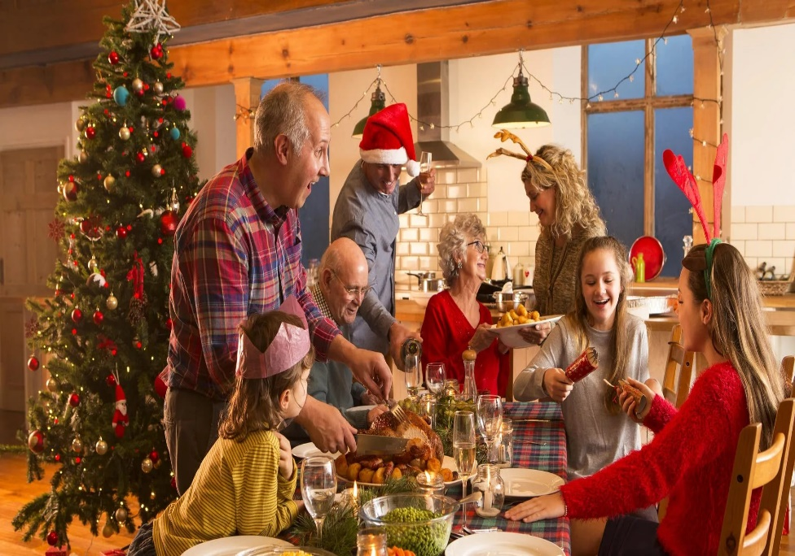
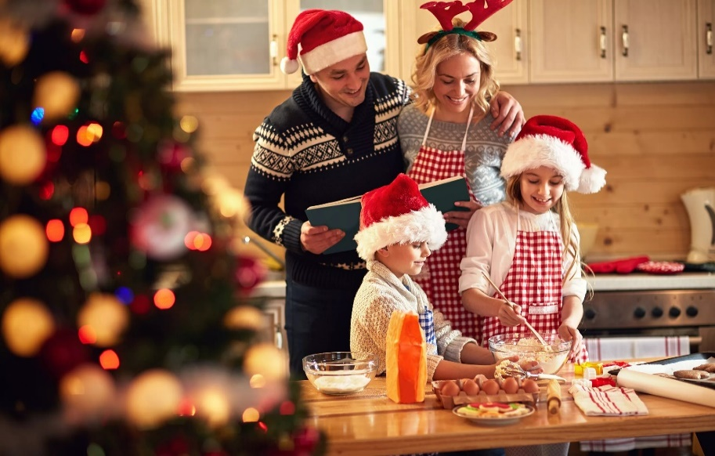

Семейные праздники

Slide 8


Да будет уютно и светло в Вашем доме!!!

Slide 9
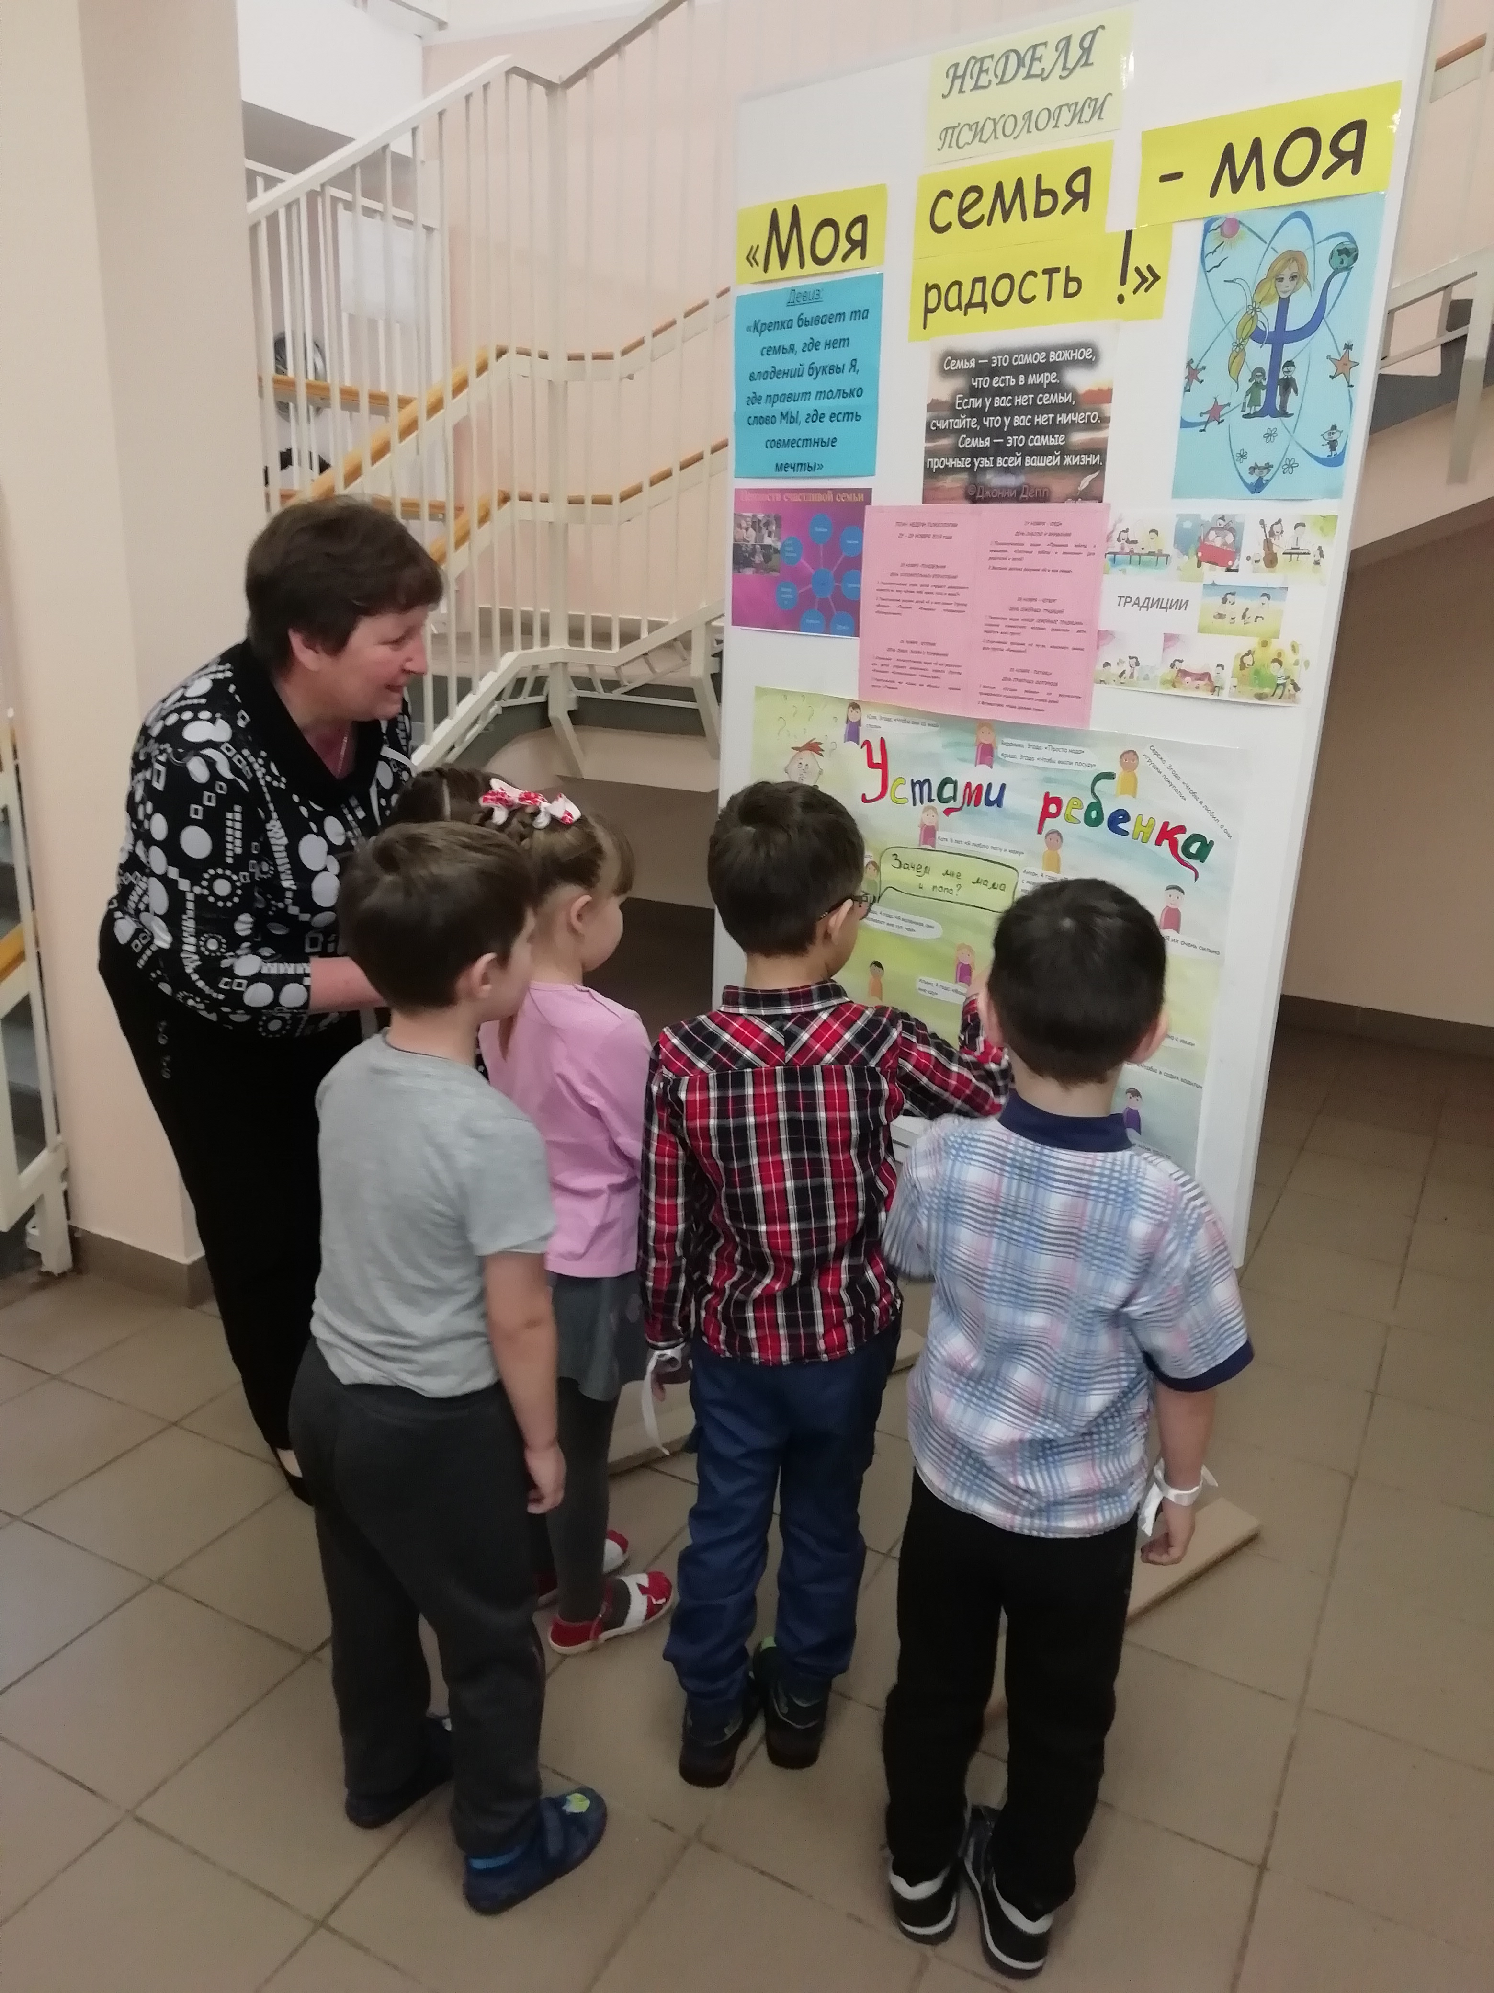
Социологический опрос детей 3-6 лет на тему «Зачем тебе папа и мама?»
Владик, 6 лет: «Я их очень сильно люблю»
Семен, 6 лет: «Они меня защищают и любят»
Костя, 6 лет: «Мама готовит мне еду, а папа защищает»
Маша, 4 года: «Я маленькая, они наливают мне суп, чай»
Егор, 4 года: «Они отвозят меня в детский сад, следят за мной»
Антон, 4 года: «Папа, чтобы возить нас с мамой на работу, а мама приводит меня в детский сад»
Саша, 6 лет: «Чтобы жить, дружиться и любить»
Кира, 6 лет: «Без них у меня не было бы дома, не было бы семьи»
Коля, 6 лет: «Чтобы я не был дома один, и чтобы не было скучно»
Артем, 6 лет: «Я люблю с ними играть»
Илья, 6 лет: «Они у меня просто хорошие»
Соня, 3года: «Чтобы работали»
Сережа, 3года: «Чтобы я любил, а они игрушки покупали»
Юля, 3года: «Чтобы они со мной спали»
Ариша, 3года: «Чтобы мыли посуду»

Slide 10

Спасибо за внимание!
БЕРЕГИТЕ СВОИХ БЛИЗКИХ!!!

